Slide 1

Bài 81: ÔN TẬP

Slide 2
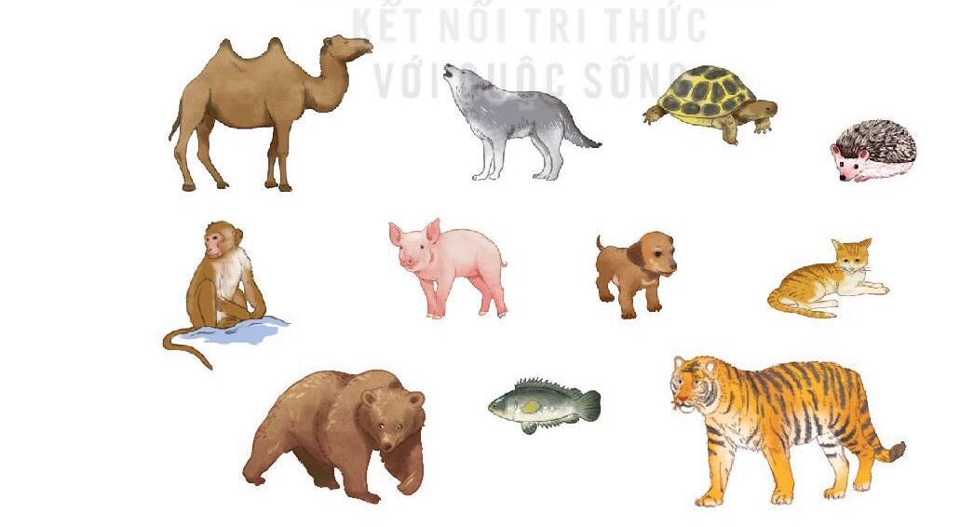
1
Ghép các chữ đứng liền nhau (thêm dấu thanh) để tạo tên các loài vật được minh họa ở dưới.
p | ê | r | s | o | i
a | o | u | k | x | c
n | l | a | c | đ | a
h | ơ | k | h | i | r
i | n | ă | o | h | ô
m | e | o | g | â | u
Notes:
Đọc

Slide 3
Ghép các chữ đứng liền nhau (thêm dấu thanh) để tạo tên các loài vật được minh họa ở dưới.
s | o | i
p | ê | r | s | o | i
a | o | u | k | x | c
n | l | a | c | đ | a
h | ơ | k | h | i | r
i | n | ă | o | h | ô
m | e | o | g | â | u
sói
l | a | c | đ | a
lạc đà
k | h | i
khỉ
h | ô
hổ
m | e | o
g | â | u
mèo
gấu
Notes:
Đọc

Slide 4
Ghép các chữ đứng liền nhau (thêm dấu thanh) để tạo tên các loài vật được minh họa ở dưới.
r
u
a
p | ê | r | s | o | i
a | o | u | k | x | c
n | l | a | c | đ | a
h | ơ | k | h | i | r
i | n | ă | o | h | ô
m | e | o | g | â | u
c
a
r
ô
l
ơ
n
c
h
o
lợn
rùa
chó
cá rô
Notes:
Đọc

Slide 5
Ghép các chữ đứng liền nhau (thêm dấu thanh) để tạo tên các loài vật được minh họa ở dưới.
p | ê | r | s | o | i
a | o | u | k | x | c
n | l | a | c | đ | a
h | ơ | k | h | i | r
i | n | ă | o | h | ô
m | e | o | g | â | u
r
u
a
s | o | i
sói
c
a
l | a | c | đ | a
l
ơ
n
c
h
o
lạc đà
k | h | i
khỉ
h | ô
hổ
m | e | o
g | â | u
mèo
gấu
lợn
rùa
chó
cá rô
Notes:
Đọc

Slide 6
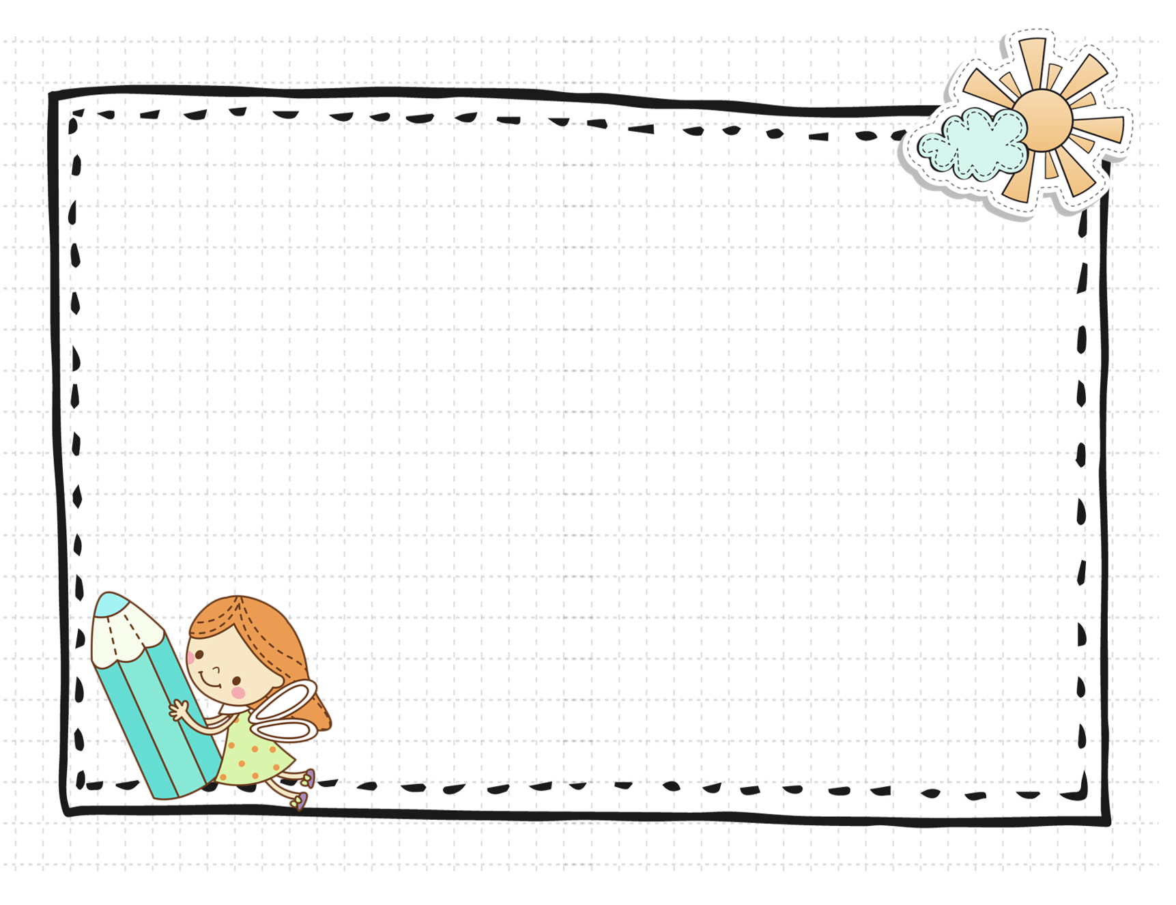
Giải lao

Slide 7
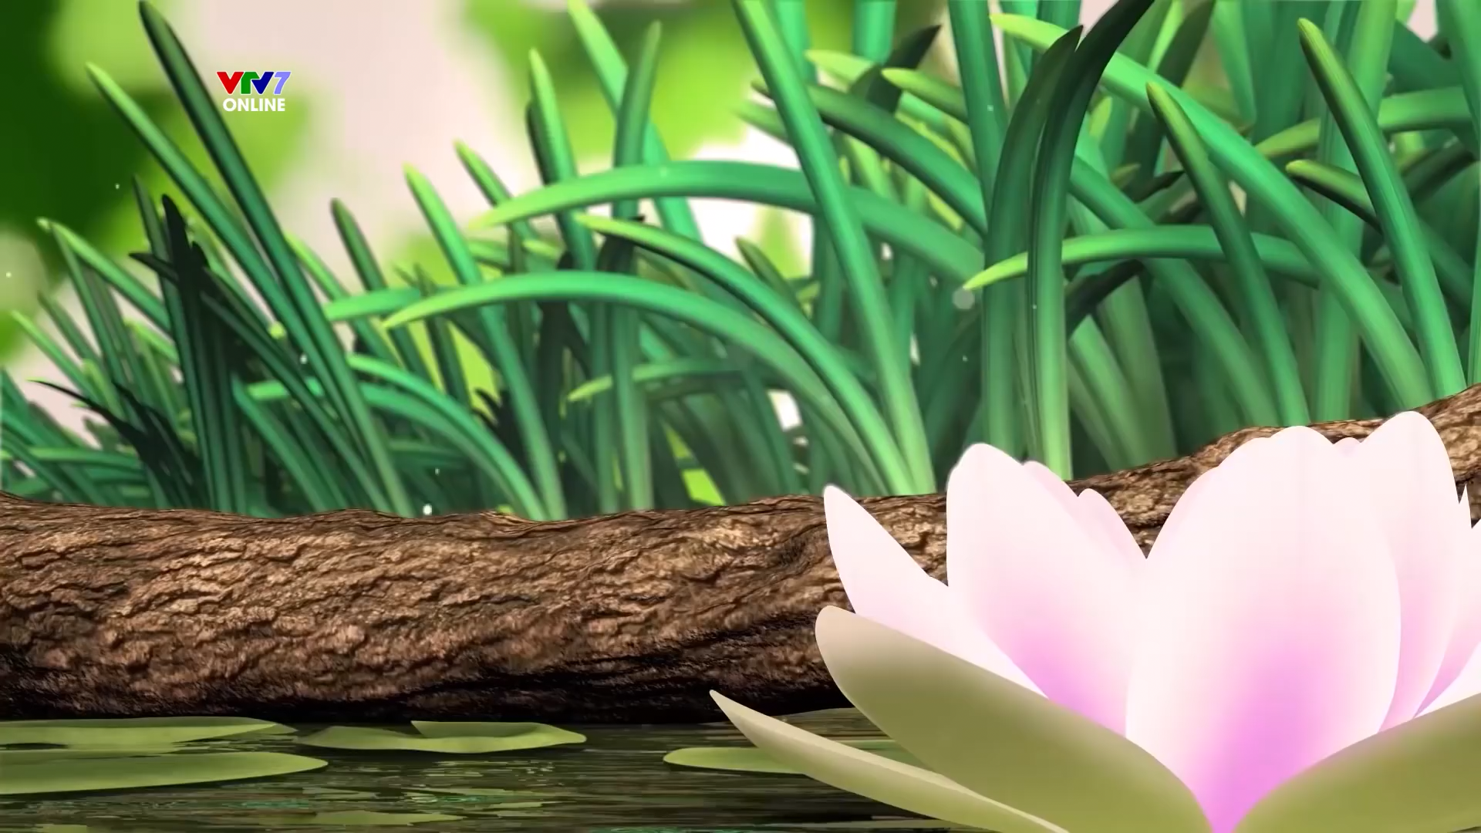

Slide 8
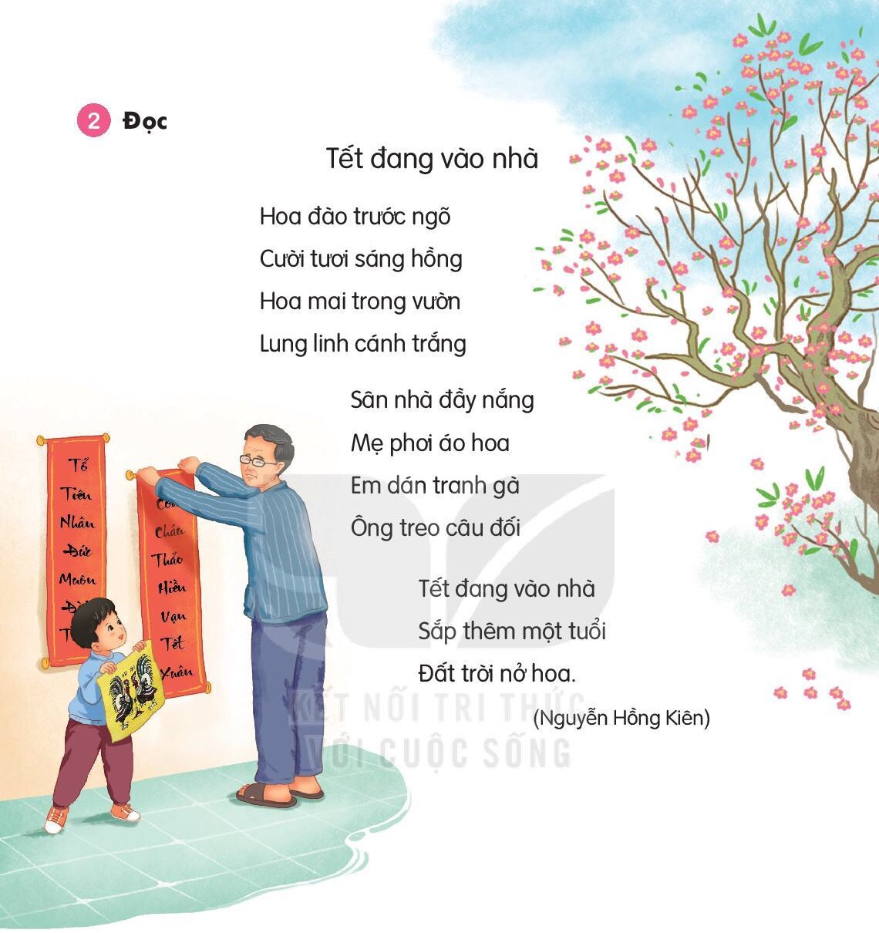
BÀI 2
Notes:
Đọc

Slide 9
3
Tìm tiếng có chứa các vần ơi, ao, ăng ?
Mẫu: phơi
đào, áo, vào
trắng, nắng
Notes:
Đọc

Slide 10
CHIA SẺ
1. Loài hoa nào được nói tới trong bài thơ?
2. Tìm những từ ngữ miêu tả vẻ đẹp của loài hoa đó. Gia đình bạn nhỏ làm gì để chuẩn bị đón Tết?
3. Còn gia đình em thường làm gì để chuẩn bị đón Tết?
4. Em có thích Tết không? Vì sao em thích Tết?

Slide 11
4
Chép vào vở khổ thơ cuối
Notes:
Đọc

Slide 12


Slide 13


